Slide 1
سانتياغو برنابيو

Slide 2
)ملعب سانتياغو برنابيو Estadio Santiago Bernabéu)‏
هو ملعب كرة قدم يقع في وسط مدريد عاصمة إسبانيا. افتتح في 14 ديسمبر 1947 وهو ملعب ريال مدريد. يتسع الملعب حالياً لأكثر من 81 ألف مُتفرج، وهو يعد من أكبر الملاعب في إسبانيا وأوروبا. بعد افتتاحه سمي باسم ملعب شامارتين الجديد، ثم سمي باسمه الحالي تكريماً لرئيس النادي الأسطوري في ذلك الوقت سانتياغو برنابيو.
يعتبر ملعب سانتياغو برنابيو واحداً من أفضل ملاعب كرة القدم المعروفة وأكثرها تميزاً، فقد استضاف العديد من الأحداث بما في ذلك المباراة النهائية لـدوري أبطال أوروبا أربع مرات (1957، 1969، 1980، 2010)، وكذلك نهائي يورو 1964 ونهائي كأس العالم 1982. وتجرى عليه أيضاً مباريات نادي ريال مدريد في الدوري الإسباني.

Slide 3
سمي ملعب ريال مدريد بهذا الاسم تخليدًا لذكرى أهم شخصية في تاريخ ريال مدريد سانتياجو بيرنابيو حيث كان هو اللاعب ثم المدرب ثم الرئيس للنادي الملكي. وتعتبر كذلك فترة رئاسته هي الفترة الأطول في تاريخ الريال حيث بلغت 35 سنة من 1943 إلى 1978 كما أنها الفترة الذهبية في تاريخ نادي ريال مدريد حيث تعتبر فترة رئاسته أكثر الفترات التي تمكن فيها الريال من حصد لقب الدوري الإسباني (لاليجا La Liga) حيث حصد 16 لقباً في 35 سنة مع العلم بأن الريال هو أكثر الفرق الإسبانية حصدًا للقب الدوري بـ35 لقباً أولها موسم 1931-1932 وآخرها كان في موسم 2022/2021

Slide 4
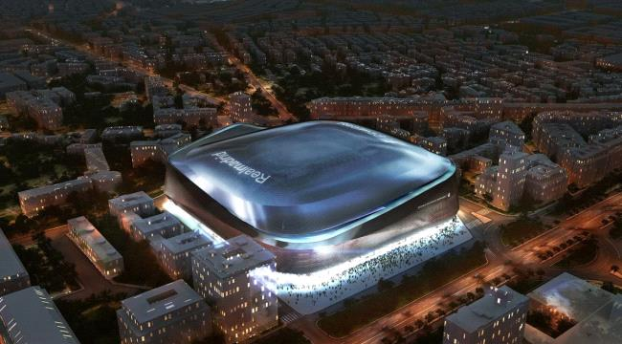
مساحة و مكان السانتياغو برنابيو
يقع ملعب سانتياغو برنابيو في منطقة باسيو دي لا كاستبلغ في بلدية تشامارتين، وهو يحتل كتلة يحده شوارع باسيو دي لا كاستيلانا وشوارع إسبينا كونشا، داميان بادري، ورافائيل سالغادو.
ويبلغ طول ملعب سانتياغو برنابيو 105 متر بينما يبلغ عرض الملعب 68 متر ويحتوي على 1800 وحدة إضاءة منتشرة في جميع اجزاء الملعب حيث يستطيع الزائر الجلوس في مقاعد المتفرجين مع التقاط

Slide 5
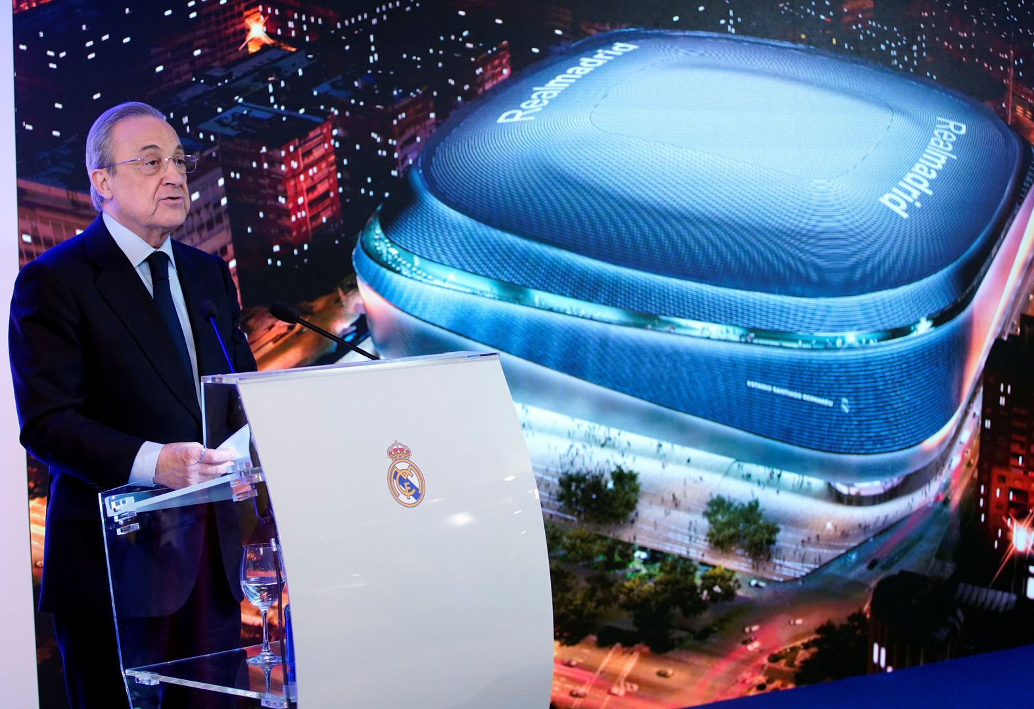
الأقتصاد
احتل ريال مدريد الإسباني المرتبة الأولى كأغلى نادٍ رياضي في العالم، بحسب مجلة "فوربس" الأميركية المتخصصة. وصول النادي الملكي إلى هذه المرتبة يتمثل في السياسة الإقتصادية الحكيمة لإدارة الـ "ميرينغيز”.
وبالتالي هذا ينعكس ايجابيا على اهمية ملعب سانتياغو برنابيو الاقتصاديه

Slide 6
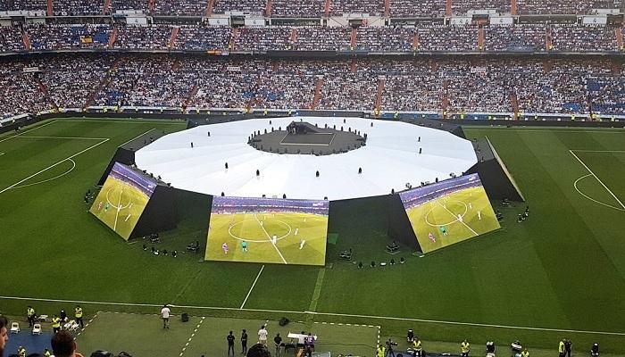
كيف نستطيع ان نروّج السانتياغو برنابيو
هناك عدة طرق للترويج لهذا الملعب علما بأنه من اكثر الملاعب شهرة في العالم،
و ذلك عن طريق زيادة عدد المباريات المقامه به، أو جعله الملعب الأساسي في دوري ابطال اوروبا و غيرها من الدوريات.
و ايضا ممكن استغلال مواقع التواصل الأجتماعي للترويج له و نشر صور و فيديوهات تبين عظمة هذا الملعب.

